Slide 1
শিক্ষক পরিচিতি
মোঃ আব্দুল কাদের
সহকারী শিক্ষক
দিঘা বালিকা বিদ্যালয়
বাঘা,রাজশাহী।

Slide 2
পাঠ পরিচিতি
৬ষ্ঠ শ্রেণী
আইসিটি
১০ম

Slide 3
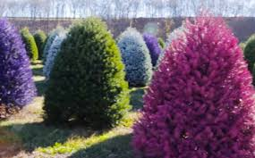
C
b
B
A
A

Slide 4
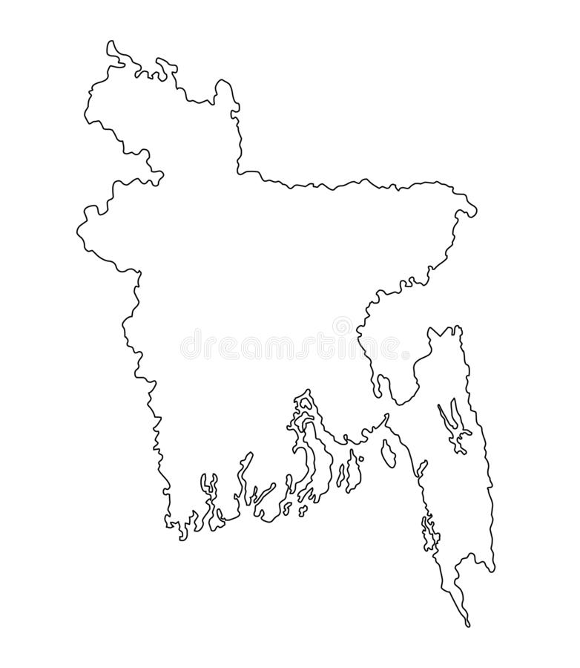
Home Task - 1
Rajshahi
Dhaka
Khulna

Slide 5
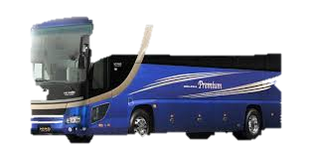
Home Task - 2

Slide 6
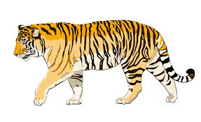
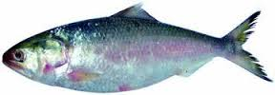
মাছ
ফুল
বাঘ

